Slide 1
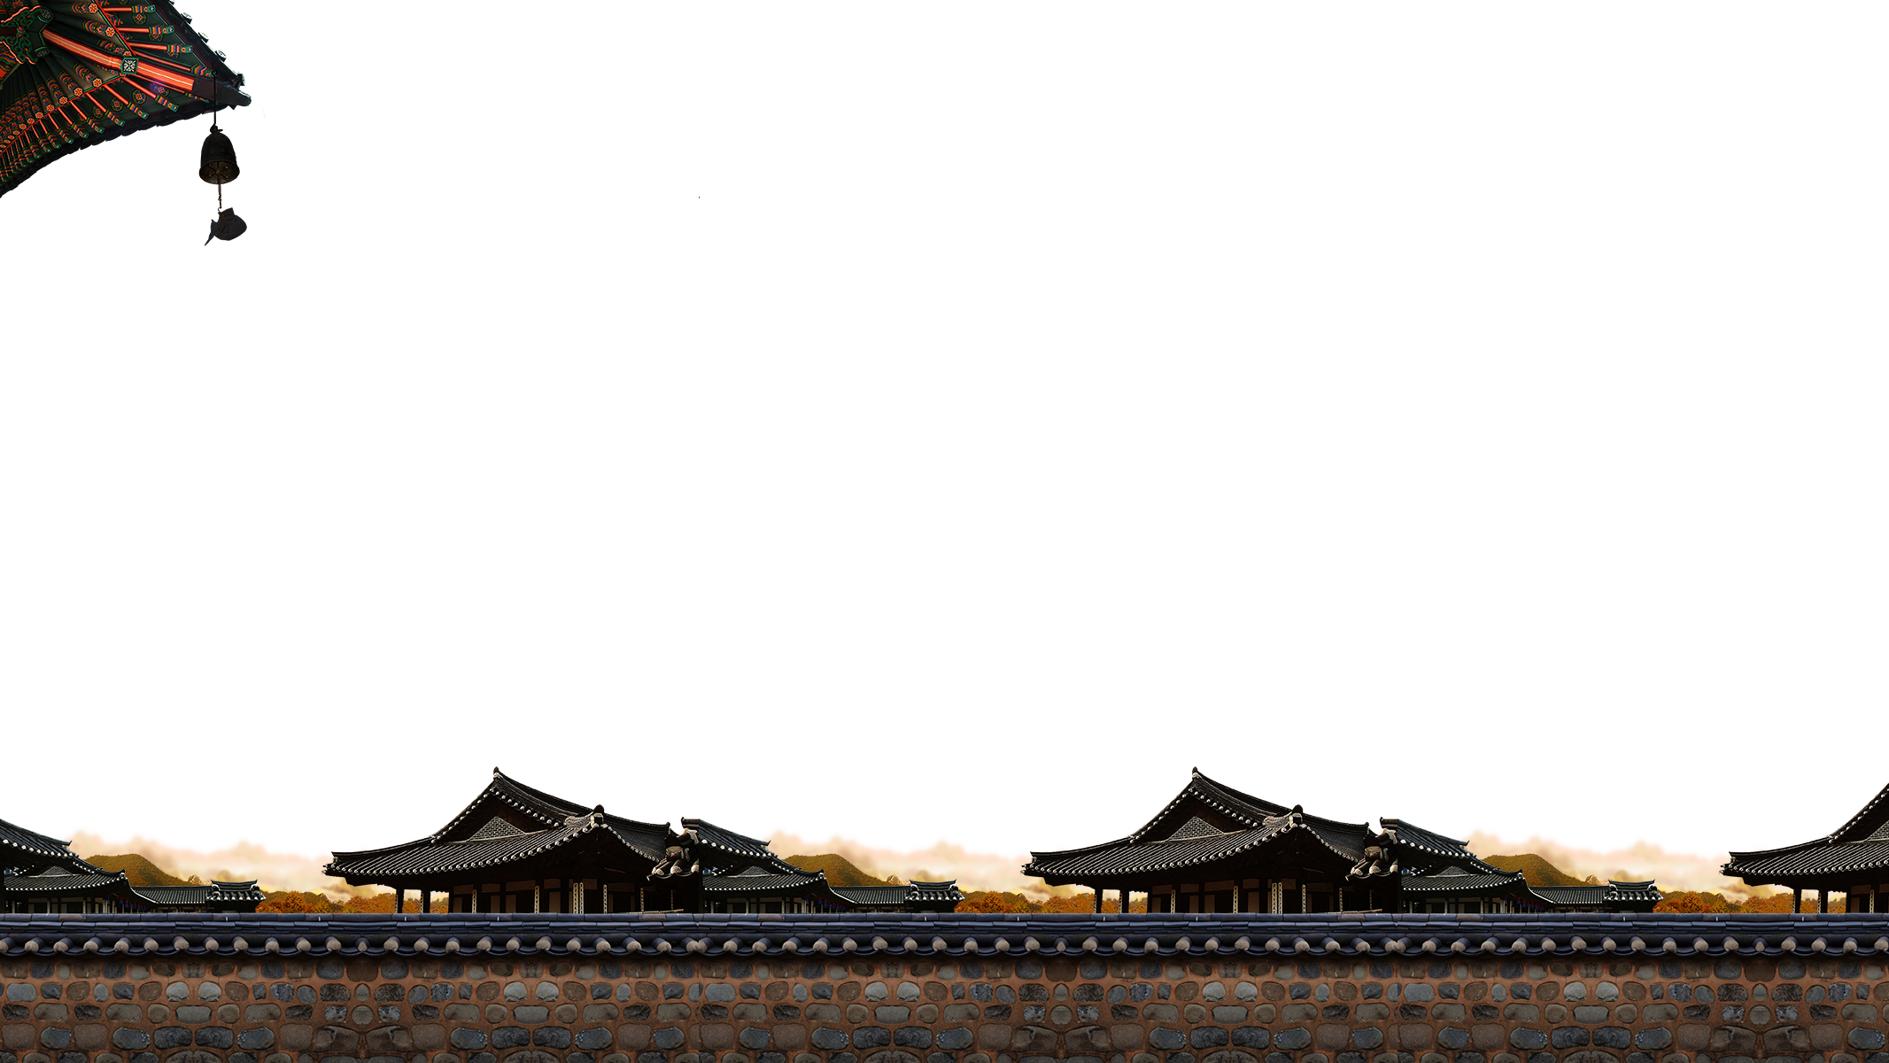
单元一：中华文明的形成与发展
——秦汉时期（前221年-220年）思想文化

Slide 2
【研究纲领】
课标解读
时空观念
唯物史观
汉武帝“罢黜百家独尊儒术”的时代背景；
1.董仲舒新儒学出现的原因
2.秦汉科技、文学、艺术的背景；
历史解释与史料实证
家国情怀
1.董仲舒新儒学的内容；
2.董仲舒新儒学的特点；
3.董仲舒新儒学与孔子思想的异同；
1.董仲舒新儒学的影响；
2.秦汉科技、文学、艺术、文字的影响

Slide 3
【明晰考向】
考情分析
1.秦汉思想文化的考查现状
最新考纲 | 全国（海南）卷 | 地方卷
汉代儒学成为正统思想 | 2015·全国Ⅰ卷·40：从唐代韩愈对先秦儒学与汉代儒学的不同态度入手，考查两者内容的不同 2014·全国Ⅰ卷·24：从秦汉天子祭天、祭祖现象出发,考查对“天人感应、君权神授”思想的理解 2014·全国Ⅱ卷·25：从秦律与西晋法律对(养)父子财产关系规定的差异入手，分析儒家伦理纲常的影响 2014·海南卷·2：从东汉言论出发考查儒法思想的结合 2011·课标卷，24：从董仲舒对孔子撰《春秋》的目的出发，考查“大一统”思想的渊源 | 2007·宁夏卷·30 2009·安徽卷·13 2010·天津卷·2 2010·北京卷·13 2012·天津卷·12 2013·福建卷·14 2013·重庆卷·1 2014·江苏卷·1
秦汉的科技成就、文学成就；汉字的演变和书画的发展 | 2016·全国Ⅱ卷·24：考察文字的演变 2007·海南卷·8：秦汉时期文字 2013·海南卷·3：秦汉时期文字 2013海南卷·7：汉代科技著作 2016·海南卷·2：秦汉时期文字 | 2007·江苏卷·2 2009·广东卷·19 2009·浙江卷·12 2013·山东基能卷·72 2014北京卷·13 2015·广东卷·12 2016·浙江卷·12

Slide 4
【明晰考向】
考情分析
2.秦汉思想文化的考查视角
纵观近年高考真题，全国卷关于秦汉思想文化的高频考点是汉代儒学的内容和影响，并通过新材料和新情境考察了教材空白点，如古代中国法律的伦理化，以及古代中国的治国理念——外儒内法等。同时，也偏爱考察科技、文字、文艺的演变过程。
3.秦汉思想文化的备考策略
(1)备考时不应仅局限与教材内容，应结合考情适当拓展学术前沿，
(2)重点理解董仲舒新儒学的基本主张及其影响。“罢黜百家,独尊儒术”对汉代以后的历史影响非常深远,包括政治、经济、思想、刑罚、科技文化等。
(3)注意汉代儒学与先秦儒学的区别与联系。
(4)注意将文艺、科技、文字的演变发展放在长时段的历史中理解。

Slide 5
一、秦朝文化政策
1.焚书坑儒
（1）原因
①秦王朝的建立实现了国家的统一，这就需要统一的学术形态
②一些儒生和游士引用儒家经典，借用古代圣贤的言论批评时政（借古非今）
③在关于郡县制的辩论中，丞相李斯斥责儒者依古制实行分封制的主张不合时宜
（2）内容：秦始皇于公元前213年和公元前212年焚毁书籍、坑杀术士(即儒士)的事件
（3）影响：“焚书坑儒”事件的影响是极为消极的，表明秦王朝在文化领域由博采先秦诸子学术向以法为教、以吏为师的文化专制转型，新官学的内容也由综合宽容转向了专制。
【研读教材】
知识梳理

Slide 6
【研读教材】
知识梳理
一、秦朝文化政策
2.以吏为师，以法为教
以法家思想为主导，令“百姓”和“一般官吏”都向“法官、法吏”学习法律，使人们学习知识的内容只限于朝廷的法令，即秦律。
（焚书坑儒与以吏为师）其实质在于统一思想、统一人心。它是在确立了郡县制这一治制度的基础上提出来的。换句话说，秦并六国，光有统一的政治制度还是不够的，必须进而统一人心、统一思想。郡县制符合历史发展的需要，用它来代替封建制是一种历史的进步；统一人心、统一思想也是当时形势的必然要求，因此，从原则上讲，李斯的建议是应当肯定的。因此，秦始皇也就理所当然地采纳了这一建议，把它作为秦帝国的国家意识形态了。
——李英华：《秦汉之际国家意识形态通论》

Slide 7
中国古代法律制度的特点：导与练22页

Slide 8
【研读教材】
中外关联
秦律和罗马法的异同
(1)相同点：
①都有严格的等级限制；
②都存在轻罪重罚现象；
③都维护了统治阶级的利益。
(2)不同点：
①代表阶级利益不同：罗马法维护奴隶主阶级的利益；秦律则保护地主阶级的利益。
②适用对象不同：罗马法是由自然法演变而来的，逐渐适用于罗马所有公民；秦律对不同阶级区别对待。

Slide 9
【研读教材】
知识梳理
二、汉代儒学
1.董仲舒的新儒学
(1)背景
①经济：汉武帝时期，经济恢复发展，国力增强，为中央集权奠定了物质基础。
②政治：诸侯国势力膨胀，土地兼并剧烈，匈奴为患，都威胁着西汉的稳定。
③思想：汉初道家“ ”的思想已不能满足加强中央集权的需要。
无为而治

Slide 10
【研读教材】
断点补充
1.黄老哲学
中国战国时期的哲学、政治思想流派。尊传说中的黄帝和老子为创始人，故名。黄老之术始于战国，盛于西汉初期。黄老思想以道家思想为主，发展黄帝、老子的道家思想，并兼采阴阳、法、儒、 墨等诸家观点，形成自己的一家之言。黄老思想的特点是“无为而治”。“黄”：黄帝的学说，修身，养生。“老”：老子的学说，治国，无为。黄老思想主要就是汉初的统治思想，即“休养生息”。

Slide 11
【研读教材】
断点补充
2.阴阳五行学说
(1)阴阳五行说：其创始人是战国中后期的思想家邹衍。这是一个非常政治化的学说，用金、木、水、火、土“五德”相克相生原理(称为“天道”)去解释说明王朝的兴衰更替(称为“人道”)。邹衍认为，王朝更替的次序是：土德(黄帝)→木德(夏禹)→金德(商汤)→火德(周文王)→水德(秦)→土德……每个王朝代表一“德”，一个王朝衰落后，会被另一“德”的王朝所代替。
(2)邹衍的“五德终始”说影响很大。秦朝尚黑色，汉朝尚黄色，都足以说明。汉朝以后，阴阳五行说仍然有相当大的社会影响，有些朝代的开国之君都要请人推算自己当主何“德”、尚何“色”，作为自己“奉天承运”的根据。

Slide 12
(2)内容
①为适应加强中央集权的需要，提出“ ”和“罢黜百家，独尊儒术”的主张。
②为加强君权，宣扬“君权神授”。提出了“ ”和“天人感应”学说。
③为维护统治秩序提出“三纲五常”。
春秋大一统
天人合一

Slide 13
【核心突破】
史论总结
正确认识董仲舒新儒学内容及其作用
(1)“大一统”主张有积极意义，反映了中国历史发展的主流，加强和巩固了专制主义中央集权，维护统一，对今天祖国统一大业的完成有重要现实意义。
(2)“罢黜百家，独尊儒术”，虽有利于思想统一，维护中央集权，但限制其他学术流派发展的做法不可取，应当鼓励各种学术思想的争鸣。从另一方面，对形成中华民族尊师重教、勤奋好学的优良传统也有积极作用。
(3)“君权神授”和“天人感应”学说，属于唯心主义，但在一定程度上能够限制君主权力过度膨胀和防止暴政。
(4)“三纲”充满封建意识，应当摒弃。“五常”推崇仁、义、礼、智、信，抛弃其中的封建成分，就是中华传统美德的重要组成部分，其中的“信”是今天完善社会主义市场经济体制的迫切需要。

Slide 14
2.儒家思想主流地位的确立
(1)汉武帝尊儒的措施
政治：①起用儒学家参与国家大政。
教育：②规定 为国家教科书，教育为儒家所垄断。
③兴办 ， 打破了以往由贵族官僚世代为官的陈规，大大提高了儒学的地位。
④在全国各郡县设立学校，初步建立了地方教育系统。
思想：全面肯定董仲舒的新入学思想，实践德政
(2)影响：儒家思想成为历代统治者推崇的 ，逐渐成为两千多年来中国传统文化的主流。
儒家经典
太学

Slide 15
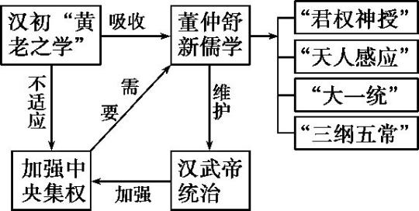
【研读教材】
图示历史
汉代儒学成为正统思想

Slide 16
【研读教材】
董仲舒的新儒学
一个核心：天人感应。
一个实质：文化专制。
两个目的：适应大一统和中央集权的需要。
三点主张：“春秋大一统”和“罢黜百家，独尊儒术”；
“天人合一”和“天人感应”；
“三纲五常”和提倡孝道。
三大影响：孔子教主化、儒学神学化、儒家宗教化
史实巧记

Slide 17
【研读教材】
知识梳理
易错提醒
(1)罢黜百家≠禁绝百家。
“罢黜百家”只为独尊儒术服务，并不仅仅意味着儒家思想得到继承与发扬，因为在这一时期董仲舒的新儒学还吸取了法家、道家、阴阳五行家等各家思想，进一步适应了“大一统”社会发展的需要。
(2)汉武帝之所以接受董仲舒的新儒学，根本原因在于它适应了加强中央集权和国家大一统的需要，而不是因为它宣扬的思想有利于缓和阶级矛盾。

Slide 18
【核心突破】
（二）董仲舒新儒学的特点
史料一 天子受命于天，天下受命于天子……王者承天意以行事，与天同者，大治；与天异者，大乱。
——董仲舒《春秋繁露》
史料二 天为君而覆露之，地为臣而持载之；阳为夫而生之，阴为妇而助之；春为父而生之，夏为子而养之；王道之三纲可求于天。
——《春秋繁露基义》
史料三 《春秋》大一统者，天地之常经，古今之通谊也。……邪辟之说灭息，然后统纪可一而法度可明，民知所从矣。
——班固《汉书·董仲舒传》
依据上述三则史料，概括指出董仲舒新儒学思想特征。
。

Slide 19
【核心突破】
史论总结
董仲舒新儒学的特点
(1)从思想内涵看，融儒家、阴阳五行家、黄老之学和法家思想为一体。（外儒内法，兼采众家之长）
(2)主张在政治思想方面实行“大一统”，强调君主权威，赋予君权以神权色彩。（儒学独尊,文化专制）
(3)在宣扬君权神授的同时，又继承和发扬了儒家的民本思想和“仁政”思想。
(4)以维护皇权的绝对性为目的，受到统治者重视，迅速成为封建社会正统思想。
(5)具有神学色彩，其哲学思想的本质是唯心主义。（神学色彩）
(6)承认现实政治秩序的合理性(如皇权专制)，即维护现实统治。

Slide 20
【核心突破】
对比归纳
董仲舒新儒学与先秦儒学的差异
 | 董仲舒新儒学 | 先秦儒学
重点 | 讨论神学问题 | 讨论现实问题（道德规范，治国原则
功能 | 为现实政治服务 | 是对“真理”的追求
特点 | 外儒内法，兼采各家思想 | 包含民本思想，具有古典人文主义色彩
地位 | 官方化，是封建正统思想 | 只是诸子百家之一

Slide 21
【核心突破】
史论总结
汉代新儒学与先秦儒学的区别和联系
(2)联系：先秦儒学宣扬的“礼”“仁”“仁政”“民本”为新儒学所继承。新儒学正是在对先秦儒学继承和发展的基础上，使儒学从先秦的民间学说上升为汉武帝时期的官方学说。

Slide 22
【核心突破】
史论总结
儒学独尊地位的确立对中国历史发展的深远影响
(1)对汉代政治：有利于巩固中央集权的“大一统”局面，削弱和打击了地方割据势力，稳定了封建统治秩序。
(2)对民族精神：思想统一于儒学，儒学逐渐成为中华民族的独特精神。这种民族精神是维护统一、阻止分裂的强大思想武器。儒学以仁义为主，强调人伦关系，对于抵制宗教有一定的作用。
(3)对学术文化：一方面结束了各派学术思想平等竞争的局面，对学术、思想的发展有钳制作用；另一方面，尊儒又提倡文化教育，提高了知识分子在社会上的地位和作用。
(4)对主流思想：儒家思想成为历代统治者推崇的正统思想，逐渐成为两千多年来中国传统文化的主流。

Slide 23
通史链接
秦中央集权制度的形成折射出的经济、思想文化的特点
秦统一后确立起的专制主义中央集权制度,是春秋战国以来政治、经济、思想文化发展演变的结果,而开创的专制主义中央集权的政治制度决定了秦朝经济、思想文化的独特特点。
(1)从经济折射点看：封建小农经济是专制主义中央集权制度的经济基础，政治制度中的大一统思想直接影响了度量衡、货币、文字的统一；强有力的中央集权通过重农抑商政策，保护了分散的小农经济，促进了封建土地私有制与封建小农经济的发展,但是抑制了商业的发展。
(2)从思想折射点看：封建专制主义中央集权制度的思想基础是法家思想，法家的中央集权与统一的思想，有利于多民族国家的形成与发展，但法家残酷的集权思想导致了秦朝“焚书坑儒”局面的出现，摧残了文化，限制了人们的思想自由，不利于中国传统文化的发展。

Slide 24
【关联课标：法律与教化】
春秋决狱
所谓“《春秋》决狱”，即将儒家经典尤其是《春秋》中的记事、评述及语义用作判决案件的根据。其事始于西汉中期，为董仲舒所首倡。董仲舒认为儒家的礼义学说是分辨是非、善恶及贤与不贤的最好标准，而《春秋》则是“礼义之大宗”，“天地之常经”。他不仅把“春秋大义”推崇为国家施政的指导思想，而且用来指导司法实践，用作诉讼活动的准则。——王家范等：《大学中国史》第172页

Slide 25
【关联课标：法律与教化】
法律儒家化
自汉代春秋决狱开始，中国法律走上了儒家化的道路。所谓法律的儒家化，是指将儒家的道德精神注入法律、法令，使封建法律具有了伦理法的性质，即以儒家思想为立法、注律，以及司法实践中定罪、量刑的指导思想和基本原则。中国法律通过引经决狱，引礼入律的方式,将儒家思想贯彻到立法、司法、守法的整个法律实施过程中，使儒家思想成为刑事的、民事的、婚姻家庭的、行政的、诉讼的等各个法律部门的基本原则和灵魂，也就是说儒家伦理道德获得法律上的效力和权威。中国法律的儒家化，形成了礼法合一的特色，影响深远。

Slide 26
【研读教材】
知识梳理
三、秦汉时期的科技与文学艺术
1.科技方面：
（1）造纸术：早在西汉时期我国就已经发明了纸。东汉时蔡伦改进造纸术。
（2）数学：约成书于东汉的《九章算术》采用了十进位值制计数法，是当时最先进的应用数学著作，标志着中国古代以计算为中心的数学形成完整体系。
（3）天文历法：秦汉创制的浑仪，是望远镜发明前世界上最先进天文观测工具。
（4）农业医药：西汉氾胜之著《氾胜之书》为四大农书之一；战国问世、西汉编订的《黄帝内经》是中医学的奠基之作；东汉末年张仲景的专著《伤寒杂病论》被誉为“万世宝典”

Slide 27
【研读教材】
知识梳理
三、秦汉时期的科技与文学艺术
2.文字：秦朝把小篆作为官方字体，后来又出现 隶书。
3.文学：汉赋出现，是一种从骚体诗演变而来的散文和韵文并用的文体，继承了先秦诸子散文巧文多智的特色。代表作有贾谊的《吊屈原 赋》，司马相如的《子虚赋》和《上林赋》。
4.绘画：秦汉时期，绘画门类已很丰富，有东汉墓出土的壁画《夫妇宴饮图》

Slide 28
本课小结
1．董仲舒大一统主张充满唯心色彩，但大一统是中国发展的主流，尤其是今天祖国统一的需要。“罢黜百家，独尊儒术”扼杀不同学术流派的做法不可取，应鼓励各种学术思想的争鸣。
2．“天人合一”和“天人感应”学说，纯属唯心主义。但其要求统治者实施仁政爱护百姓，却是有利于维护封建统治的。
3．“三纲”充满封建意识，应当抛弃。“五常”推崇仁义礼智信，抛弃其中封建成分，就是中华传统美德的重要组成部分，应该弘扬。
4．东汉蔡伦改进造纸术，传到欧洲后使纸张很快代替了欧洲中世纪长期使用的书写材料羊皮纸和小牛皮纸，促进了欧洲文化的发展。
5．中国古代数学、天文、历法、农学等科技门类的发展，与农业文明息息相关；中国古代医药学相当发达，一定程度上体现了中国人与自然和谐相处的人生态度。

